Slide 1
Samen beslissen met informatiebronnen bij Intensive Home Treatment
Werkconferentie Platform IHT Apeldoorn 7 maart 2019
Marjolein Windrich, Margot Metz, René Voesenek

Slide 2
Programma
Herstellen doe je bij voorkeur thuis en met de mensen die belangrijk voor je zijn.
Crisis, IHT en samen beslissen.
Model voor Samen Beslissen met informatiebronnen bij IHT.
In dialoog aan de hand van casuïstiek.
Tijd voor een update van het handboek: samen beslissen als nieuw hoofdstuk.

Slide 3
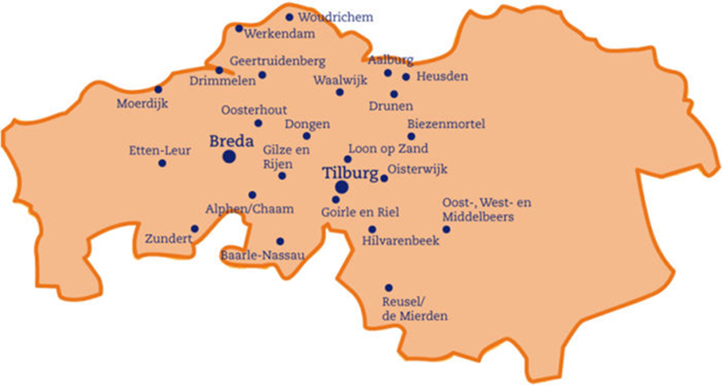
GGz Breburg
Werkgebied voor circa 950.000 inwoners
Verdeeld over 2 regio’s
Jaarlijkse omzet circa 130 milj.
1700 medewerkers in loondienst
Voor IHT:
Ongeveer 1000 meldingen per regio per jaar

Slide 4
Onze aanpak
Visie en missie
Herstellen doe je bij voorkeur thuis en met de mensen die belangrijk voor je zijn
https://youtu.be/kgIUdfYHSxg

Slide 5
Crisis, IHT en samen beslissen
Marjolein Windrich
Senior medewerker herstel & ervaringsdeskundigheid
GGZ Breburg

Slide 6
Het vertrekpunt: de visie op herstel
Herstel is het proces van de cliënt.
Het antwoord op de vraag hoe moet ik mijn cliënt ondersteunen bij zijn/haar herstel vind je altijd maar op één manier………
door het aan de cliënt te vragen
(Timmer, 2011)

Slide 7
Herstel en herstelondersteuning betekent het aangaan en verdragen van spanning en onzekerheid en het proces de tijd durven geven die het nodig heeft, soms wars van afspraken, gewoontes of verwachtingen (Kole, 2012).

Slide 8
Cliënt ervaringen over crisis en eigen regie
A: "Wat ik nodig heb, wordt mij gevraagd..., hier word ik lichtelijk blij van! Er wordt met mij overlegd"
L: "Vroeger werd ik door de ambulance opgehaald en naar een locatie gebracht. Mijn moeder moest zelf uitzoeken waar ik opgenomen was"

Slide 9
Vertaling naar IHT, wat vinden cliënten belangrijk:​
Maak contact en stel iemand gerust en veilig
Naasten horen en betrekken(indien betrokken)
Aansluiten bij /aanknopingspunten zoeken in de crisis
Luisterend oor en nabij zijn zonder over te nemen
Geen druk uitoefenen maar prikkelen/verleiden
Geef duidelijke uitleg en in begrijpelijke taal
Welke ideeën heeft client zelf t.a.v. wel/niet werkt
Geef client inspraak in keuzevrijheid
Wat zijn hulpbronnen in zijn/haar omgeving
​

Slide 10
Eigen regie betekent vooral dat je niet zomaar dingen overneemt of beslist voor de client, maar dat je hierover het gesprek aangaat.
Betrek ervaringsdeskundigen als supporter van de client om wensen en hulpvragen duidelijk te krijgen

Slide 11
https://www.linkedin.com/in/marjoleinwindrich KRO De Wandeling 2009
Dank voor uw luisterend oor!

Slide 12
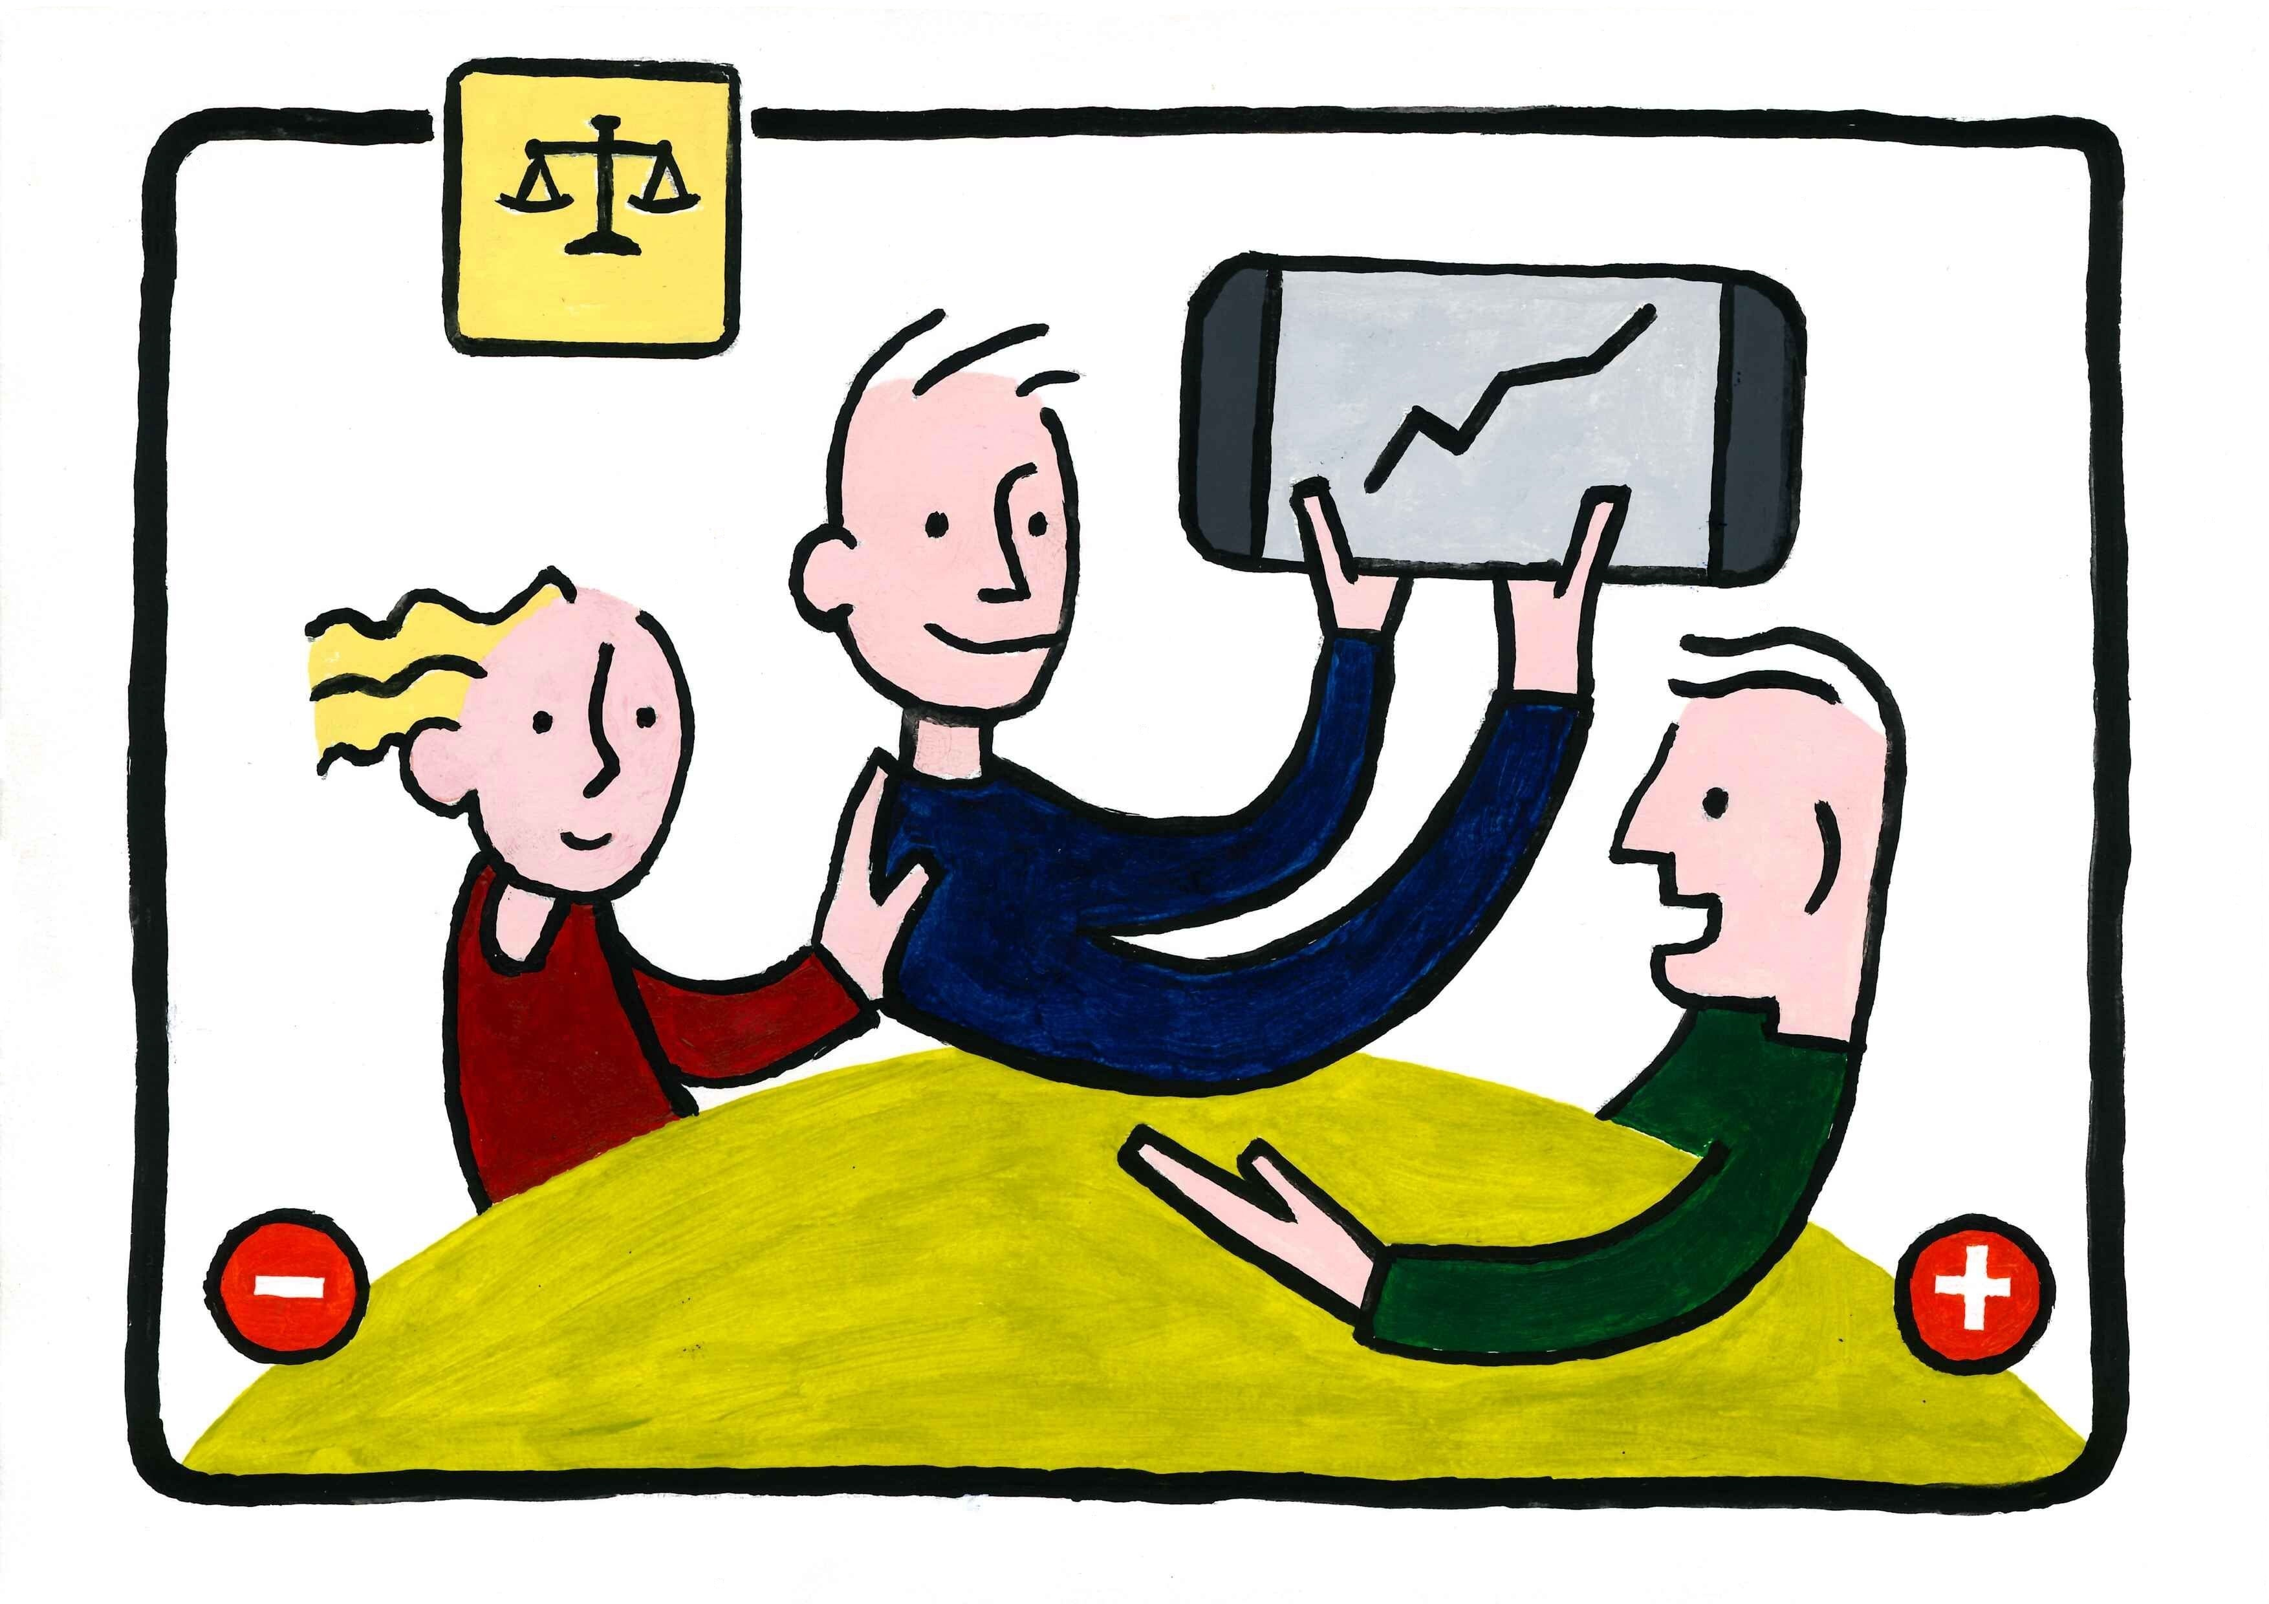
Uitgangspunten model Samen Beslissen bij IHT
Methodische aanpak
5 stappen, cyclisch
In alle fases van de behandeling
Van aanmelding tot en met afronding
Over doelen, behandelopties, tempo, frequentie etc…
Visuele informatiebronnen als hulpmiddel
Betekenisvolle en korte metingen (samen betekenis geven aan ROM)
Het begint al bij overeenstemming bereiken over:
“Wat er speelt’ en ‘Wie heeft welke rol?’
Evalueren: terugblik en vooruitblik
Als behandeling ‘stokt’ terug naar begin:
Was er een gedeeld verhaal?
Wat is/was ieders rol?
Was de samenwerking naar wens?
Is/was er perspectief op verbetering?
Bronnen: Doorbraak Samen Beslissen met ROM: training en handycard. Metz 2018, proefschrift ‘Shared decision making in mental health care: the added value for patients and clinicians’.
Maurer & Westermann 2018, praktijkboek gedeelde besluitvorming in de ggz: kracht van verhalen, beeld en dialoog.
Notes:
In alle fases van de behandeling (van aanmelding t/m afronding/overdracht)
Sluit aan bij principes van positieve gezondheid & herstel
Gedeelde taal, gedeelde beeldvorming, gedeeld kader
Dialoog ondersteunende zorg (co-creatie)
Sta als behandelaar/begeleider naast (alle) betrokkenen
Opbouwen werkrelatie
Persoonsgericht, context van cliënt staat centraal
Van enkel evidence based naar context based practice
=> Effect besluit = Kwaliteit x Acceptatie
Visuele informatiebronnen als hulpmiddel
Betekenisvolle en korte metingen (samen betekenis geven aan ROM)
Het begint al bij overeenstemming bereiken over:
‘Wat er speelt’ en ‘Wie heeft welke rol?’
Hulpvrager(s), probleemdrager(s), probleemoplosser(s)
Expert, procesbegeleider, participant
Dynamische proces; rollen veranderen!
Daarna ‘Hoe vertaal je het gedeelde verhaal in vaktermen (diagnose)?’
Evalueren: terugblik en vooruitblik
Samenwerking naar wens? Perspectief op verbetering?
Gedeeld verhaal en gedeelde conclusies?
Als behandeling ‘stokt’ terug naar begin
Was er een gedeeld verhaal? Wat is ieders rol en hoe is de werkrelatie?
Bronnen:
Metz 2018, proefschrift ‘Shared decision making in mental health care: the added value for patients and clinicians’.
Doorbraak Samen Beslissen met ROM: training en handycard
ZIN project Samen beslissen met informatiebronnen: train de trainer en handycard

Slide 13
Stappen Samen Beslissen met informatiebronnen bij Intensive Home Treatment
1. Voorbereiding, introductie en verwachtingen | Wat is het doel van dit gesprek? Wat zijn uw verwachtingen? Waar hoopt u op? Wat is er gebeurd? Wie heeft welke rol in de situatie en bij de besluitvorming?: Hulpvrager(s) => Wie vraagt hulp? Wie heeft hulp nodig? Probleemdrager(s) => Wie heeft (het meeste) last? Is het nodig de rol van hulpvrager & probleemdrager dicht(er) bij elkaar te brengen? Welke (visuele) informatiebronnen (ROM, betrokkenen) zijn helpend?
2. Samen betekenis geven aan informatiebronnen | Wat is er volgens alle betrokkenen aan de hand? (het gedeelde verhaal over wat er speelt) Kunnen we dit verhaal voldoende verklaren en begrijpen? Wat wil ieder vanuit zijn/haar rol anders zien? (waarin verandering gewenst is) Wat is helpend en hinderend hierbij? Denk aan de stappen: Herkennen, begrijpen, waarderen, handelen
3. Verkennen opties | Welke invalshoeken voor verandering zijn er? Wat is nodig? Welke opties zijn helpend voor het herstel & regelvermogen van de hulpvrager? Op neutrale, gestructureerde wijze bespreken van opties met voor-en nadelen. Wie kan welke (gewenste) rol hierin vervullen? Probleemoplosser(s) => wie kan het probleem (mede) oplossen?
4. Voorkeuren en afwegen opties | Wat is de weging van voor- en nadelen bij elke optie? Wat is voor de betrokkenen belangrijk? Wat weegt zwaar en minder zwaar?
5. Gezamenlijk besluit | Kan (gezamenlijk) een keuze gemaakt worden? Wat is de beste passende optie? Wat zijn vervolgafspraken (evaluatiemoment etc..)? Voldeed dit gesprek aan uw verwachtingen?
© GGz Breburg, Margot Metz

Slide 14
Stappen betekenis geven aan informatiebronnen bij Intensive Home Treatment
Herkennen | Is de informatie te plaatsen? Er komt naar voren dat … Herkent u dat? Herkent u de score? (bij vervolgmeting: vooruitgang, achteruitgang, achteruitgang)
Begrijpen | Wat heeft u gelezen/gehoord? Begrijpt u de informatie? Kunnen we de resultaten uit ROM verklaren? Doorvragen: Wat/hoe, uitzonderingen, hulpbronnen/krachten? Erkenning geven: Hoe heeft u dat zo lang kunnen volhouden? Wat gaat er nu anders? Wat doet u anders?
Waarderen | Wat vinden we van de informatie? Wat spreekt u meer/minder aan? Vinden we de resultaten uit ROM goed genoeg? Wat betekenen deze resultaten voor u en uw naaste? Bent u tevreden? Waar zit u nu? (op een schaal van 0-100)
Handelen | Is verandering gewenst? Zijn verbeteracties nodig? (overgang naar stap 3) Wondervragen stellen: Stel dat er een wonder gebeurt en problemen zijn minder/verdwenen. Waar zou u dit aan merken? Wat zou u anders doen? Wat betekenen de resultaten voor uw behandeldoelen? Welke opties voor vervolg zijn mogelijk?
Workshop 7 maart 2019: Samen beslissen met informatiebronnen bij IHT: Marjolein Windrich, Margot Metz, René Voesenek
Bronnen:
Doorbraak Samen Beslissen met ROM: training en handycard
Metz 2018, proefschrift ‘Shared decision making in mental health care: the added value for patients and clinicians’.
Maurer & Westermann 2018, praktijkboek gedeelde besluitvorming in de ggz: kracht van verhalen, beeld en dialoog.
© GGz Breburg, Margot Metz

Slide 15
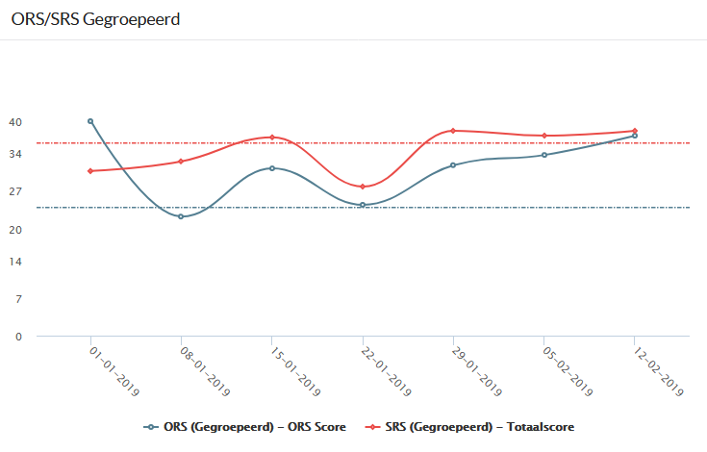
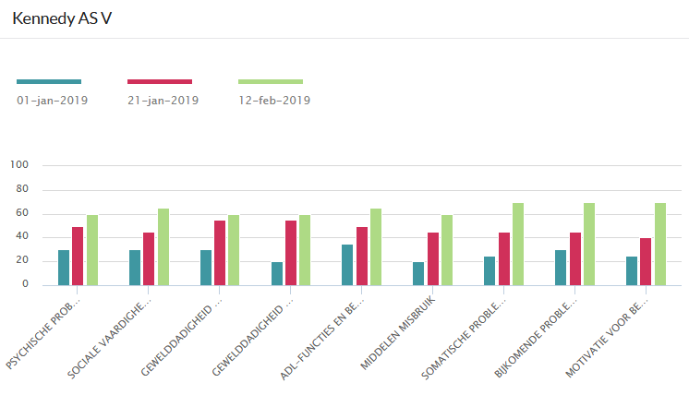
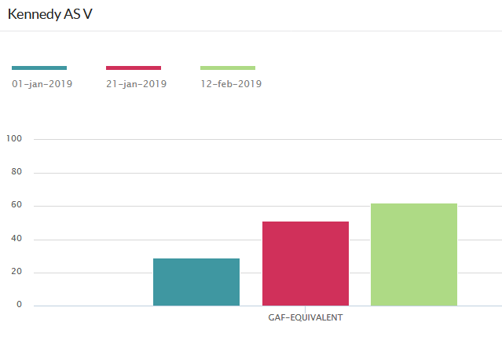
Routine Outcome Monitoring
ORS-SRS: wekelijks
Kennedy ASV: begin, tussen (ZAG), eind Tevredenheid cliënt, naaste: eind
Notes:
Klachten en samenwerking (doel 1)
Wat: Outcome Rating Scale (ORS) & Session Rating Scale (SRS)
Hoeveel: 2x 4 vragen
Wanneer: 1x per week (vanaf 1e FtF contact)
Hoe: Digitaal via QuestManager door cliënt
Functioneren (doelen 1 en 2)
Wat: Kennedy as V (handboek)
Hoeveel: 8 vragen
Wanneer: Bij start (vanaf 1e FtF contact), voorafgaand aan ZAG en aan het eind
Hoe: Digitaal via QuestManager door behandelaar
Tevredenheid en Samen Beslissen (doel 2)
Wat: 4 vragen over informatie, samen beslissen, rol naasten en behandeling
Wanneer: Aan het eind (na maximaal 6 weken IHT)
Hoe: Digitaal via QuestManager door cliënt en naaste

Slide 16
Genoeg gepraat, tijd voor oefenen
Casuïstiek
Handy Card Samen Beslissen in IHT
Ervaringen delen

Slide 17
Dan hadden we nog een vraag te beantwoorden en een ambitie te realiseren
Op welke manier zouden wij de samenwerking tussen de IHT-professional en de client en diens naasten kunnen verbeteren en wat zou het kunnen betekenen voor het IHT model?
Nieuw hoofdstuk schrijven: Samen Beslissen in IHT

